Slide 1
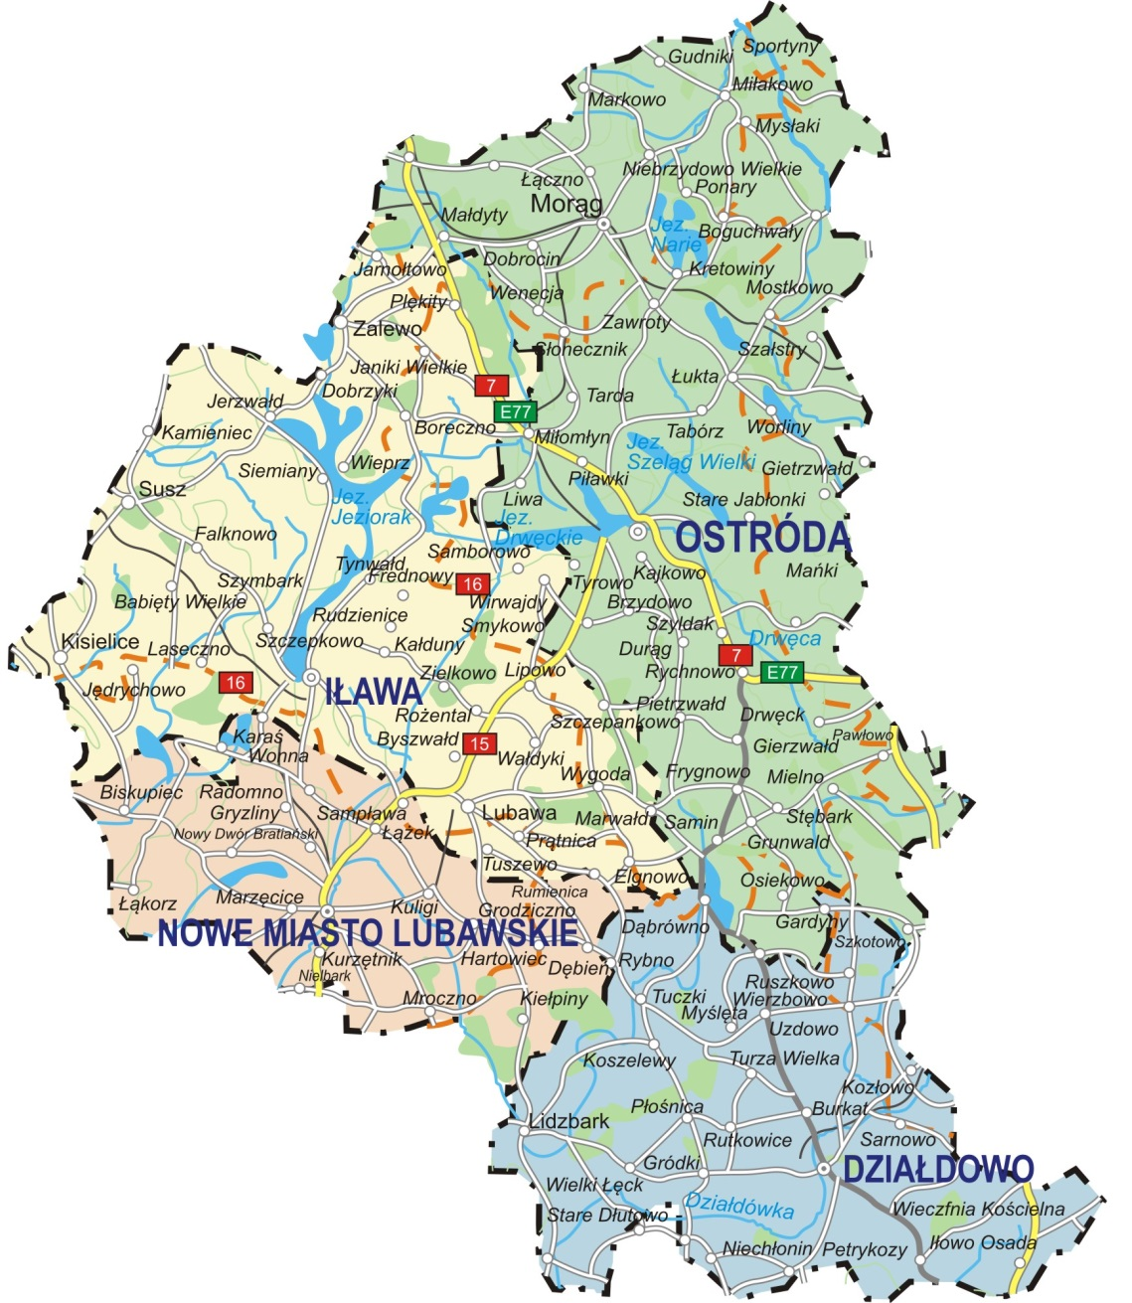
Nr | Miejscowość | Proponowana data
1 | Iłowo-Osada- Urząd Gminy | 03.01.18r.
2 | Działdowo- Urząd Miasta | 03.01.18r.
3 | Płośnica- Urząd Gminy | 04.01.18r.
4 | Lidzbark- Urząd Miasta i Gminy | 04.01.18r.
5 | Rybno- Urząd Gminy | 08.01.18r.
6 | Grodziczno- Urząd Gminy | 08.01.18r.
7 | Nowe Miasto Lubawskie- Starostwo | 10.01.18r.
8 | Kurzętnik- Urząd Gminy | 10.01.18r.
9 | Lubawa- Urząd Miasta | 11.01.18r.
10 | Biskupiec- Urząd Gminy | 12.01.18r.
11 | Iława- Starostwo | 15.01.18r.
12 | Kisielice- Urząd Miasta i Gminy | 15.01.18r.
13 | Susz- Urząd Miasta i Gminy | 16.01.18r.
Uwagi
13
12
9
10
11
7
6
8
5
4
3
2
1
Notes:
Obecne struktury i planowana dyslokacja blp zapewni nam zachowanie idei (istoty) tworzenia WOT czyli w każdym powiecie kompania.
Jednocześnie w największych miastach województwa planowana jest dodatkowa kompania przygotowana do działania w terenie zurbanizowanym.

